Slide 1

内科学
血液系统第七章
出 血 性 疾 病
Hemorrhagic Disorders
中南大学湘雅二医院 · 血液内科
申建凯 教授

Slide 2
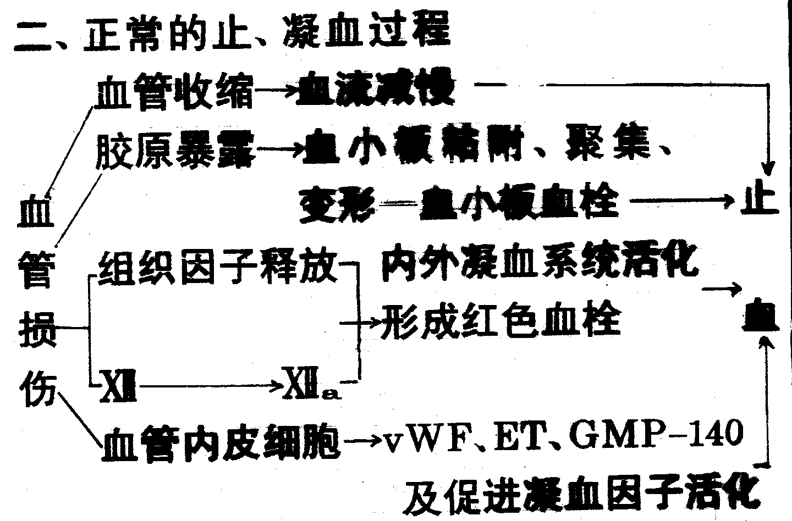
一、概念：体内止血机能发生障碍所致的异常情况，临床特征为紫癜，自发出血或过量出血。(hemostasis,spontaneous hemorr- age,long bleeding)

Slide 3
三、凝血的“瀑布”机制：(coagulate cascade therapy)
凝血活酶、VitK依赖凝血因子、凝血过程的三个阶段、凝血酶的中心作用（产生纤维蛋白、激ⅩⅢ因子、增强因子Ⅷ和Ⅴ的活性、促进血小板聚集及释放、激活纤溶酶原、激活蛋白C系统）
prothrombinase, vitK dependent factors

Slide 4
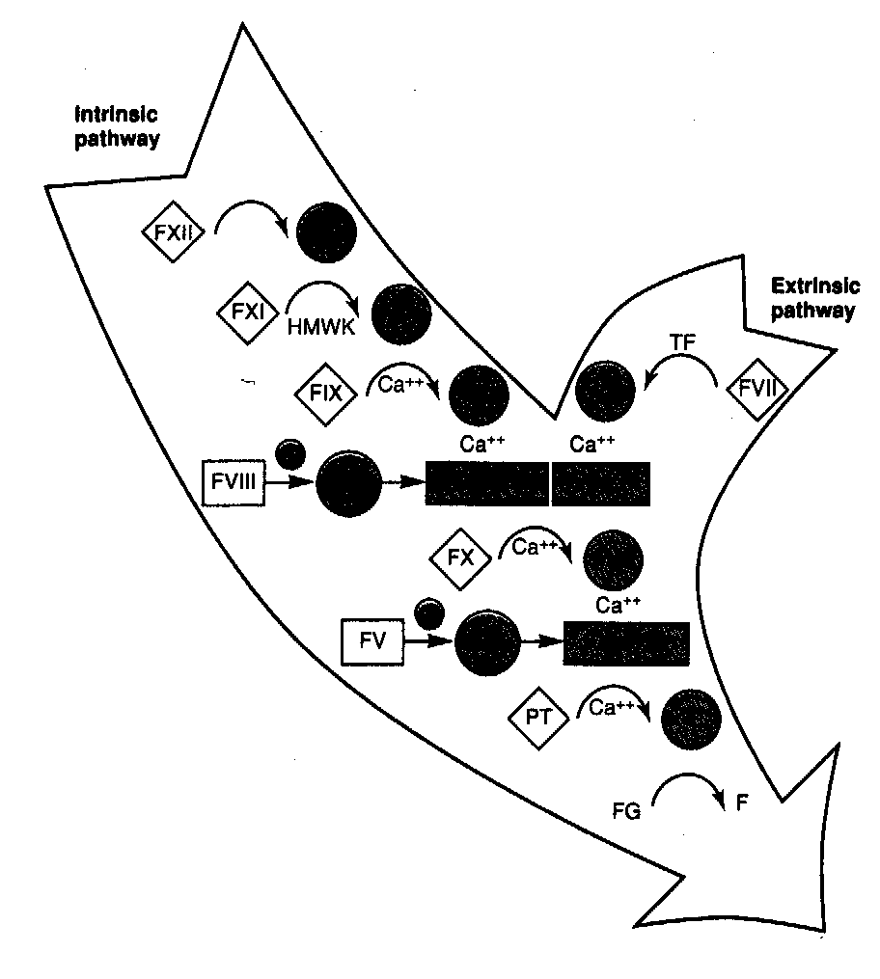

Slide 5
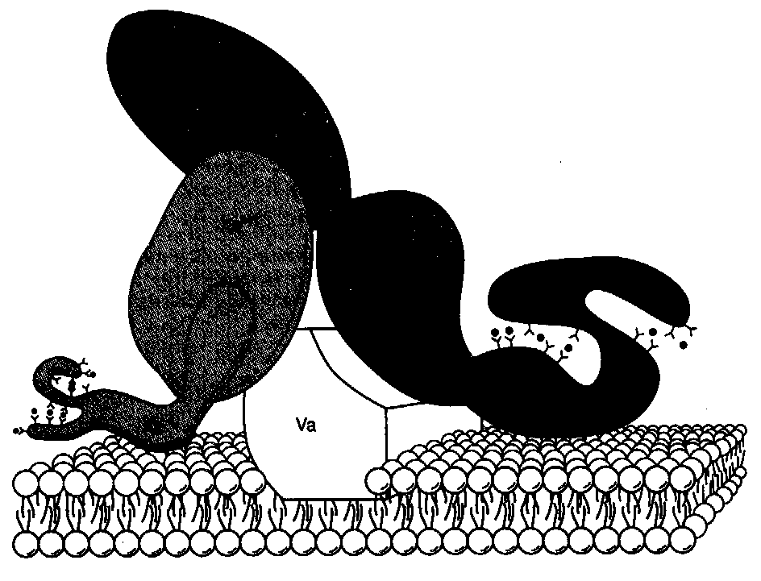

Slide 6
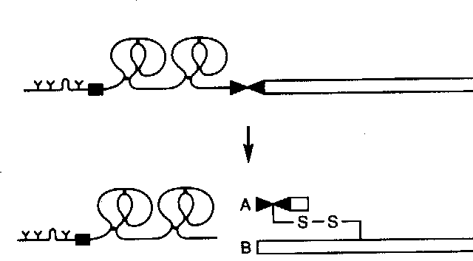
凝血酶原的激活示意图

Slide 7
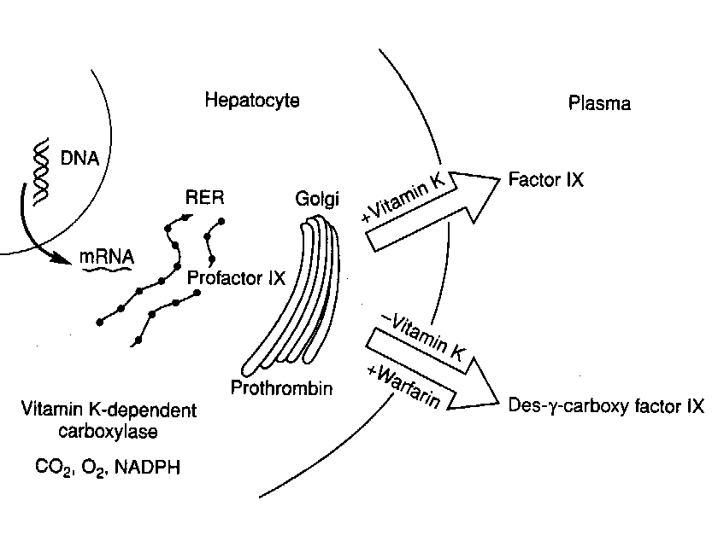

Slide 8
四、抗凝系统(natural anticoagulants)
1.抗凝血活酶生成物质：Ⅹ因子以前的各种因子的抗体及其某些非特异性的巨大球蛋白。
2.抗凝血酶物质：有AT-1_6种，AT-Ⅲ占总活性70%，它可使Ⅱa、Ⅹa、Ⅻ及KK灭活。
3.蛋白C系统：由PC、S、TM及APCI组成，PC、S为维生素K依赖蛋白，功能为灭活Ⅴa、Ⅷa及激活纤溶系统，抵抗或缺乏者出现易栓症。
4.组织因子途径抑制物（TFPI）：为依赖Ⅹa的Ⅶa/TF复合物的抑制物，从而使抗 凝作用产生，TFPI主要由血管内皮细胞产生。
5.肝素辅因子Ⅱ（HC-Ⅱ）：增强肝素及硫酸皮肤素的抗凝作用。临床未发现缺乏之纯合子，属Serpin超家系成员。

Slide 9
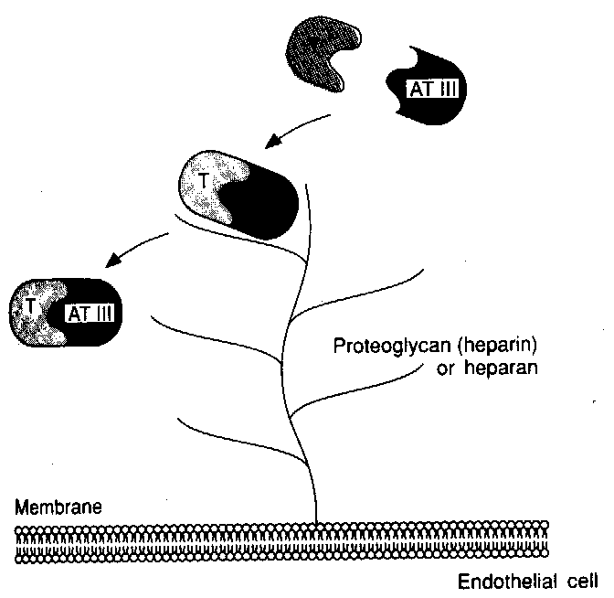

Slide 10
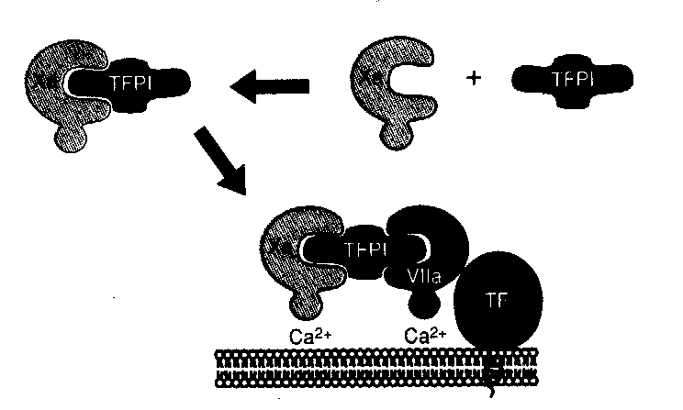

Slide 11
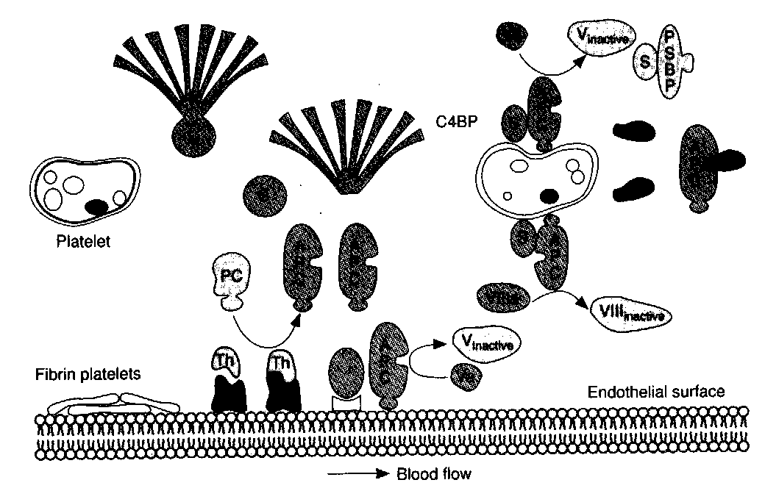

Slide 12
五、纤溶系统：(fibrinolytic system)
包括纤溶酶原及其抑制物，主要清除体内的纤维蛋白原及已生成的纤维蛋白，后者对血管内溶栓有较大意义。
Plasminogen, plasmin

Slide 13
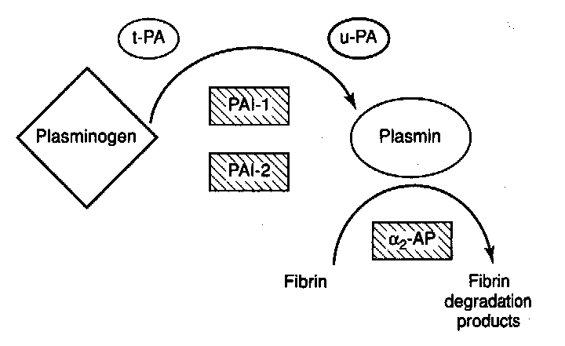
纤溶系统活化示意图

Slide 14
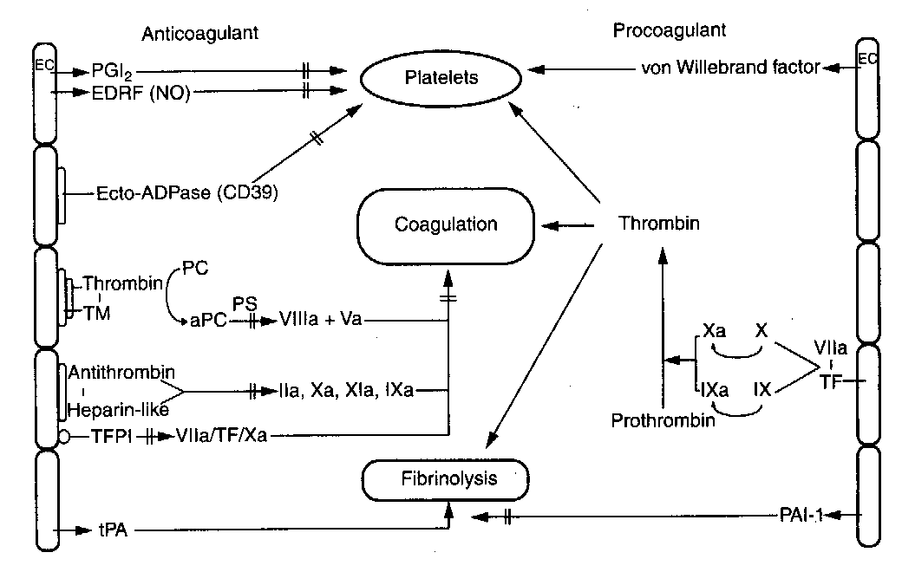

Slide 15
六：出血性疾病分类：( classification of hemorrahgic disorders )
（一）血管壁功能的异常：
1.遗传性：vWD、毛细血管扩张症
2.继发性：感染、中毒、药物等
3.变态反应：过敏性紫癜
4.其它：单纯性紫癜
（二）血小板异常：
1.血小板减少：ITP、TTP及继发于药物、 感染等
2.血小板增多：继发、原发性血小板增多症
3.血小板功能异常：先天性，如血小板无力症、贮存池病；继发性
（三）凝血异常：
1.先天性：血友病等
2.继发性：肝病、DIC等
3.循环抗凝物增加：肝素、抗磷脂抗体等

Slide 16
七、出血性疾病的诊断：病史+体查，主要依赖实验室检查。
八、出血性疾病的治疗：
1.预防：（1）遗传咨询
（2）对继发病因对因治疗，防止晚期及严重并发症
（3）避免使用特殊药物
（4）防意外、避免不必要手术、自我保护措施
2.止血治疗：
（1）局部止血
（2）替代治疗
（3）各种止血药

Slide 17
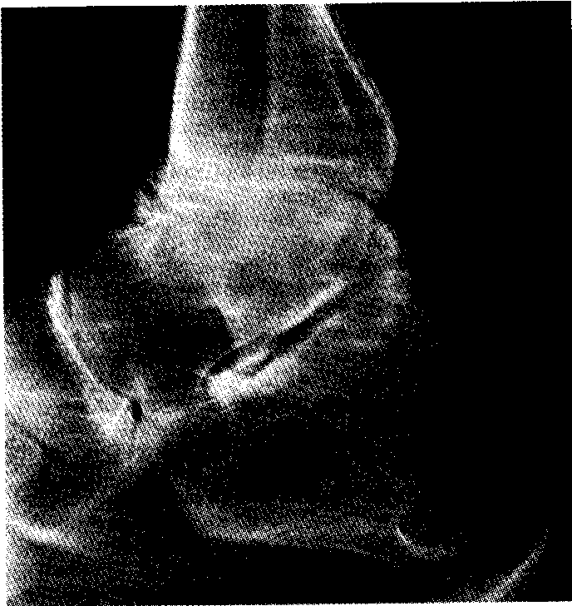
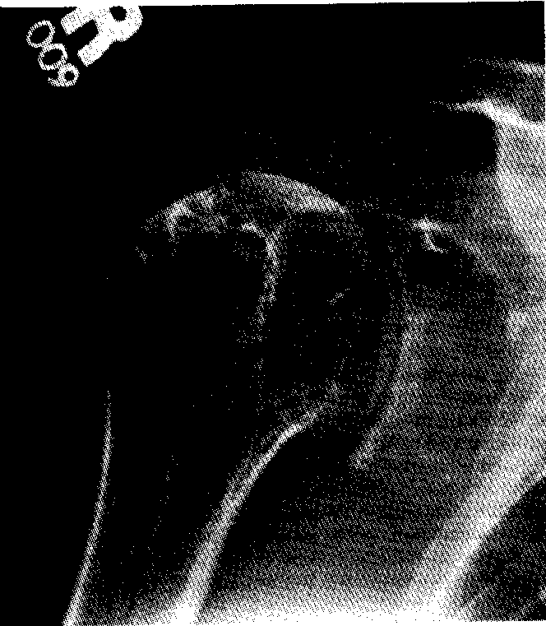
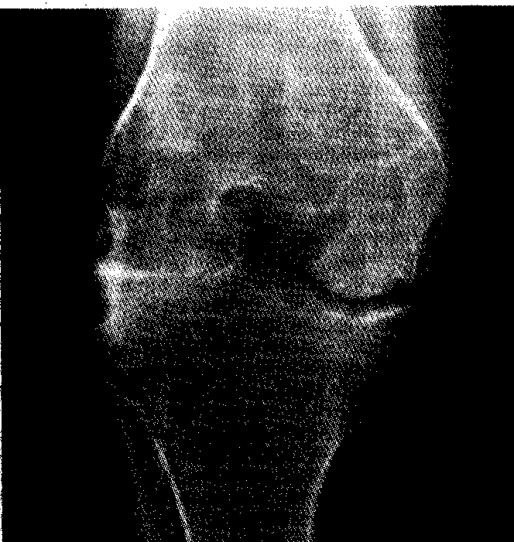
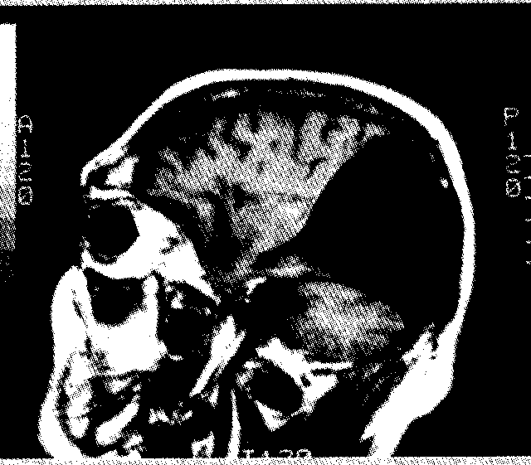
血友病的骨关节病变及颅内血肿 arthropathy and intracranial hemorrhage in hemophilia

Slide 18
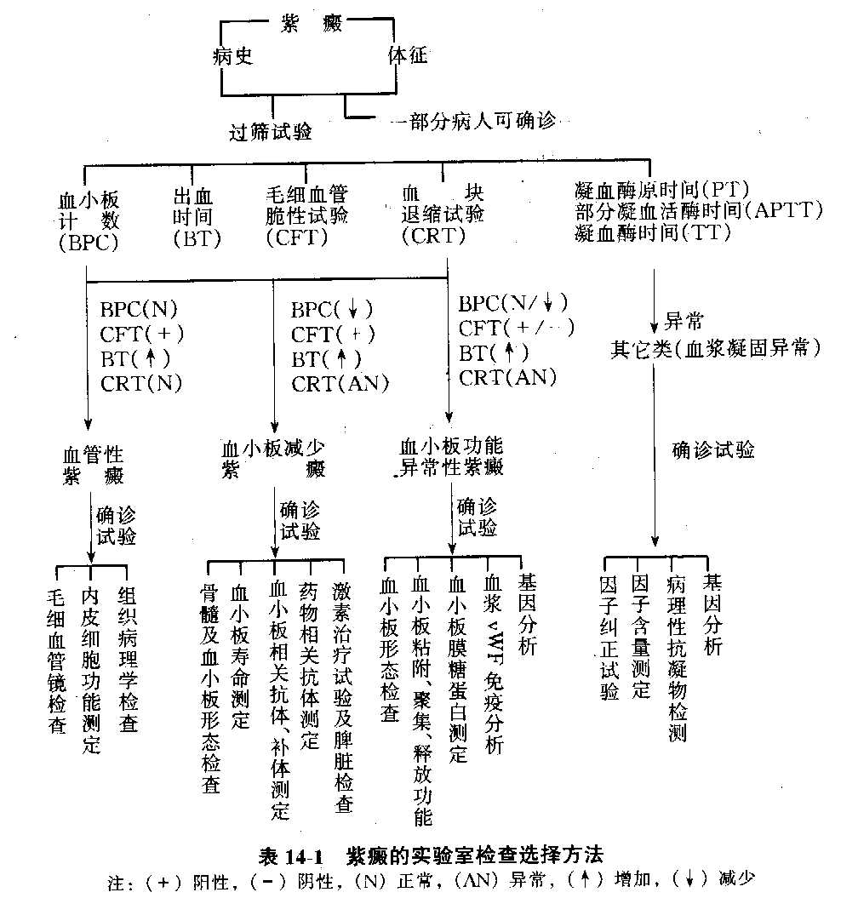

Slide 19
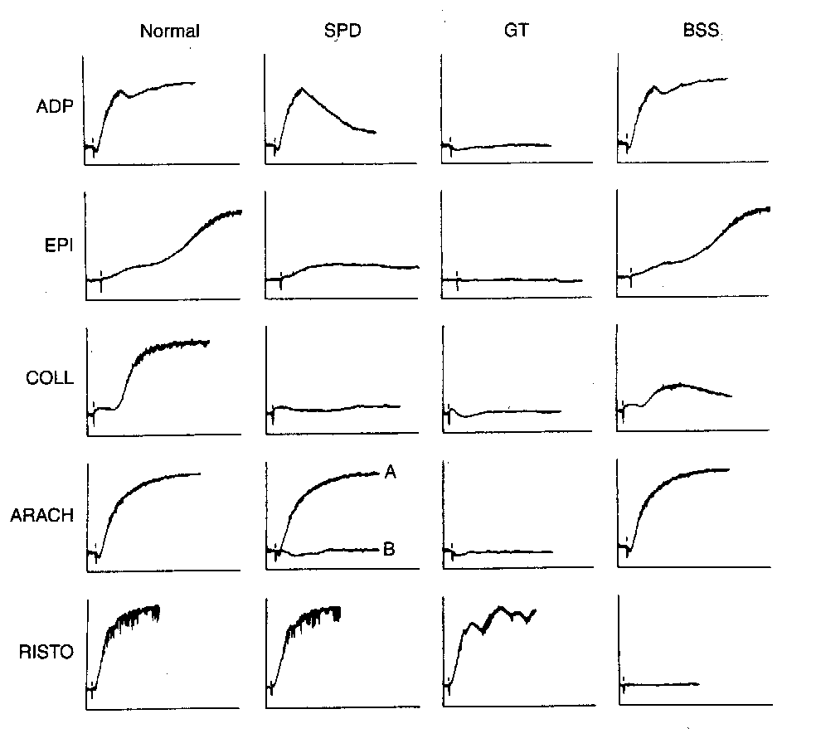

Slide 20
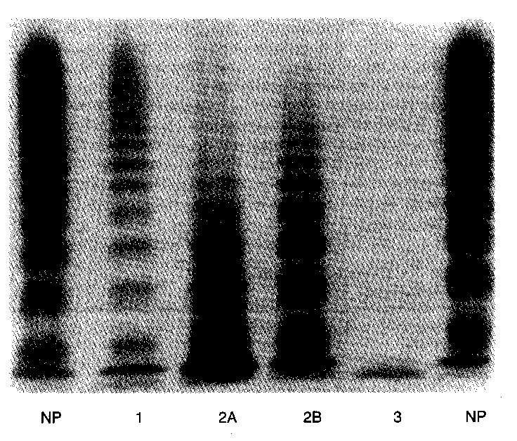

Slide 21
病例分析
(case analysis)
男性，16岁，于6岁因拨牙致出血不止，近日因跌伤右髋部肿痛来诊。舅有出血史。BT正常，CT正常，APTT 80秒，PT 11秒，APTT纠正试验如下：
患者吸浆+正清 纠正
正常吸浆+患清 异常
问：本例最可能的诊断为：
A先天性因子缺乏
B.先天性因子缺乏
C.血友病甲
D.血友病乙
E.血友病丙

Slide 22
特发性血小板减少性紫癜（ITP）
idiopathic thrombocytopenia purpura
一、定义：是由于自身免疫因素引起的一种出血综合症，分急、慢性二型。
二、病因及发病机理：
1.感染：细菌或病毒
2.抗血小板抗体（特异性），产生部位：脾
3.雌激素水平：抑制血小板生成，促进破坏。
4.遗传：DRW9，DQW3阳性位点有关
三、临床表现：依分型而异
四、实验室检查：Pt降低、BT延长、CRT不良、束臂试验（+），凝血象：正常
骨髓检查：巨核细胞增多、有成熟障碍
PAIgG/C3增高

Slide 23
五.诊断标准：
1.血小板减少伴/不伴紫癜
2.脾一般不大
3.骨髓检查有巨核细胞增多、且有成熟障碍
4.排除其它血小板减少性疾病(如药物、病毒、脾亢、肿瘤)
5.下列三项具备一项：
（1）激素治疗有效
（2）切脾有效
（3）PAIgG或C3增高
六、治疗：
1.缓解率60-75%，死亡率1-2%
2.首选皮质激素：强的松口服，严重病例采用静脉途径
判断标准：
3.切脾：缓解率75-85%，适应征及禁忌征
4.其它：药物、大剂量丙球、血浆置换（使用葡萄球菌蛋白A柱）

Slide 24
ITP激素疗法注意事项：
1.最大剂量可增至每日1.5-2/mg，一般不宜超过二周，tid、qid。
2.症状及血小板数升至正常或安全水平后开始减量，每二周减少10mg，直至每日量20mg，然后改为隔日疗法，若血小板仍能维持安全线可继续减量，每隔6天减5mg，至最小维持量、总疗程6-12个月。
3.显效：Pt正常无出血，持续3个月，2年未复发。良效：Pt升至5万或较原水平上升3万，持续2月以上。进步：Pt有所上升，症状有所改善、持续2周以上。

